Slide 1
Programmeren met C# - Gevorderd EF & ASP MVC

Slide 2
Entity Framework (EF)
CRUD
ASP.NET MVC
Inleiding
Controller
View
Model (Entity Framework)

Slide 3
CRUD
Entity Framework voorziet in alle mogelijke CRUD statements
CRUD
Create
Read (zie vorig les)
Update
Delete

Slide 4
CRUD
.NET Core packages toevoegen (via command line in Package Manager Console):
install-package microsoft.entityframeworkcore.sqlserver
install-package microsoft.entityframeworkcore.tools
Aanmaken db context
scaffold-dbcontext "server=localhost;database=WorldEventsDb;trusted_connection=true" microsoft.entityframeworkcore.sqlserver -outputdir Models
Trusted_connection: enkel mogelijk wanneer de user die het programma uitvoert rechten heeft op de databank

Slide 5
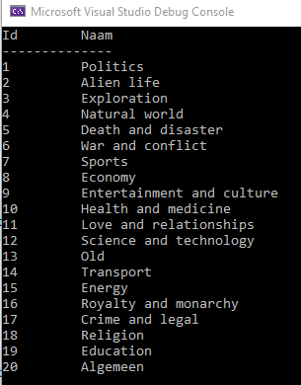
CRUD
LINQ to EF
Toevoegen namespace System.Linq
Aanmaken van DbContext object
WorldEventsDbContext db = new WorldEventsDbContext();
var categories = from c in db.Categories
select c;
Console.WriteLine("Id Naam");
Console.WriteLine("--------------");
foreach (var cat in categories)
{
Console.WriteLine(cat.CategoryId.ToString().PadRight(10) + cat.CategoryName);
}

Slide 6
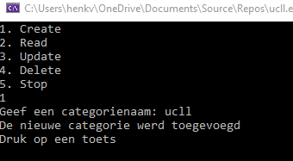
CRUD
CRUD – Create
Creatie entiteit object
Toevoegen aan context
Oproepen SaveChanges functie
Categories newcategory = new Categories();
Console.Write("Geef een categorienaam: ");
newcategory.CategoryName = Console.ReadLine();
db.Categories.Add(newcategory);
db.SaveChanges();

Slide 7
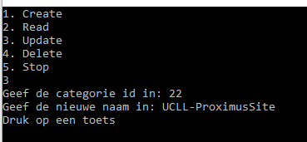
CRUD
CRUD – Update
Inlezen van object
Aanpassen object properties
Oproepen SaveChanges functie
Console.Write("Geef de categorie id in: "); Categories toupdate = db.Categories.Find(int.Parse(Console.ReadLine())); if (toupdate != null)
{
Console.Write("Geef de nieuwe naam in: ");
toupdate.CategoryName = Console.ReadLine();
db.SaveChanges();
}
else
{
Console.WriteLine("Id niet gekend");
}

Slide 8
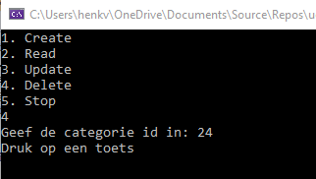
CRUD
CRUD – Delete
Opzoeken object key (db PK)
Oproepen Remove functie (met object als parameter)
Oproepen SaveChanges functie
Console.Write("Geef de categorie id in: "); Categories toremove = db.Categories.Find(int.Parse(Console.ReadLine())); if (toremove != null)
{
db.Categories.Remove(toremove);
db.SaveChanges();
}
else
{
Console.WriteLine("Id niet gekend");
}

Slide 9
Entity Framework (EF)
CRUD
ASP.NET MVC
Inleiding
Controller
View
Model (Entity Framework)

Slide 10
Inleiding
ASP.NET MVC Core
Open source web framework
Cross-platform: draait op Microsoft, Linux en Mac
ASP.NET Core app
.NET framework
.NET Core
Microsoft
Microsoft
Linux
Mac

Slide 11
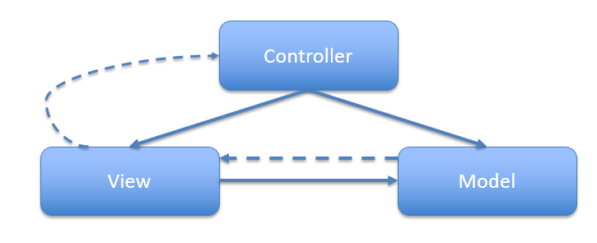
Inleiding
ASP.NET Core MVC project
Model View Controller design pattern ingebouwd in ASP.NET
Methodologie <> technologie!

Slide 12
Inleiding
ASP.NET Core MVC project
Model
Representatie van de data waarop de applicatie werkt. Indien de status wijzigt worden zijn views op de hoogte gebracht
View
Interface naar de gebruiker toe (meerdere views per model mogelijk)
Controller
Ontvangt de user interactie + model update

Slide 13
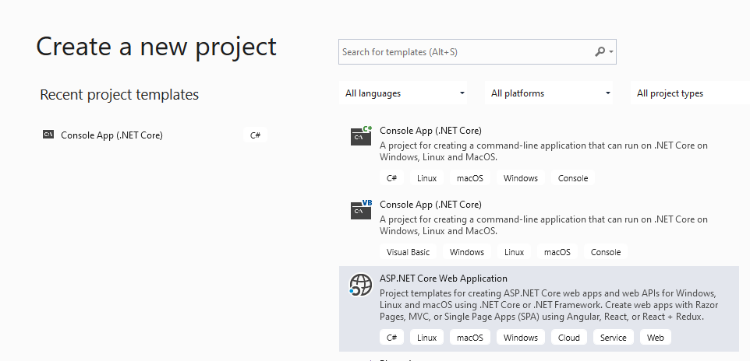
Inleiding
ASP.NET Core MVC project

Slide 14
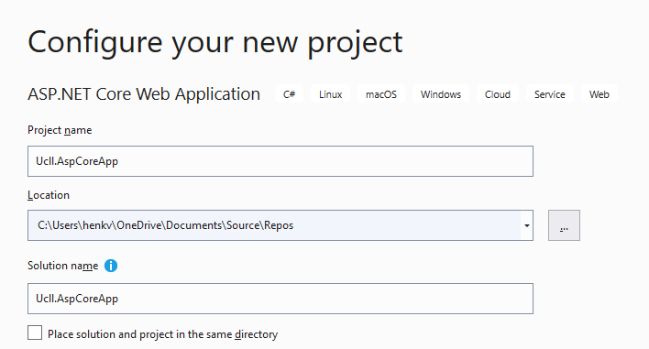
Inleiding
ASP.NET Core MVC project

Slide 15
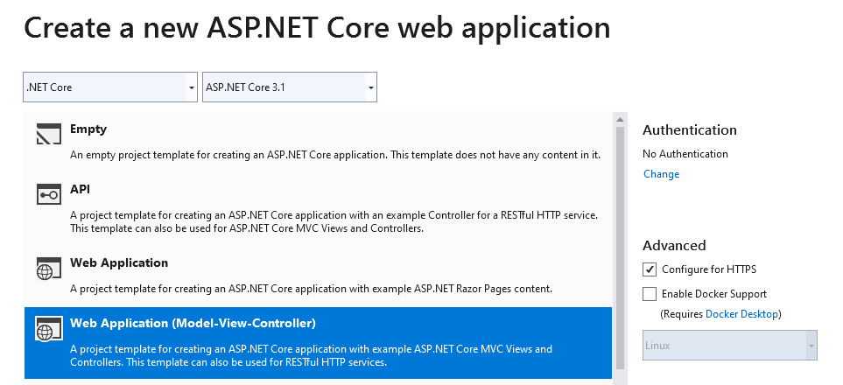
Inleiding
ASP.NET Core MVC project

Slide 16
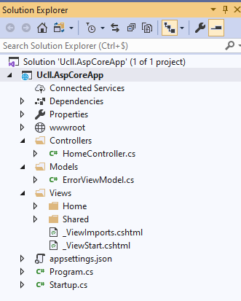
Inleiding
ASP.NET Core MVC project

Slide 17
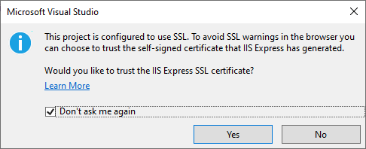
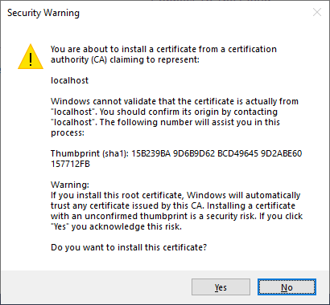
Inleiding
ASP.NET Core MVC project
Run project – IIS Express

Slide 18
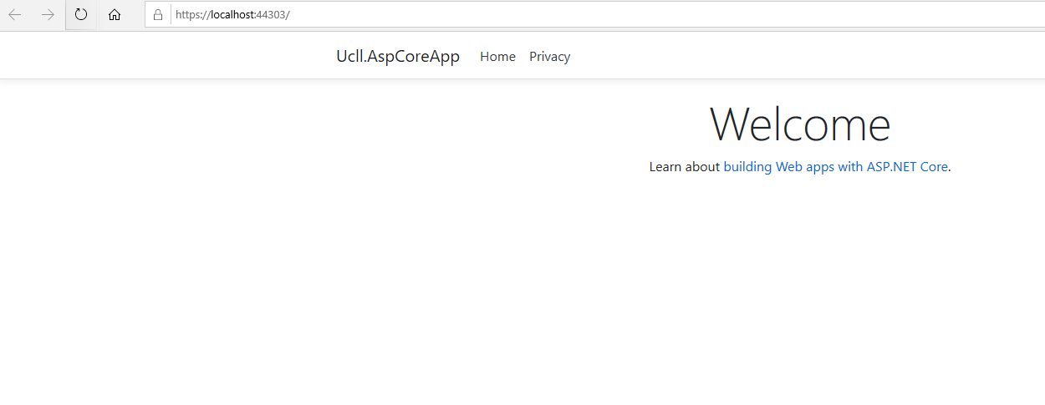
Inleiding
ASP.NET Core MVC project

Slide 19
Entity Framework (EF)
CRUD
ASP.NET MVC
Inleiding
Controller
View
Model (Entity Framework)

Slide 20
Controller
Controller
ASP.NET MVC framework mapt URL’s naar controllers (zie later)
Controllers verwerken inkomende requests, user input en voeren applicatie logica uit die dan teruggegeven worden aan de view
De naam van een controller heeft steeds de Controller suffix:
HomeController
PeopleController
CategoriesController

Slide 21
Controller
Elke specifieke controller klasse erft over van de Controller klasse die op zijn beurt overerft van de ControllerBase klasse
De Controller klasse staat in voor:
Opzoeken en oproepen van correcte action
Doorgeven van action argumenten
Return van de nodige View / Data
Opvangen mogelijke errors

Slide 22
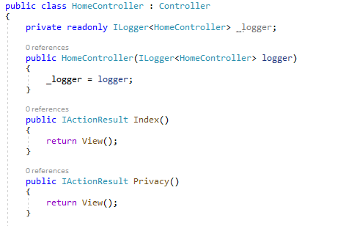
Controller
Voorbeeld: HomeController

Slide 23
Controller
Elke controller bevat een aantal Actions (functies)
Functies die uitgevoerd worden als gevolg van een user request
Return van een IActionResult object (object van klasse die deze interface implementeert)
ViewResult
PartialViewResult
JsonResult
…

Slide 24
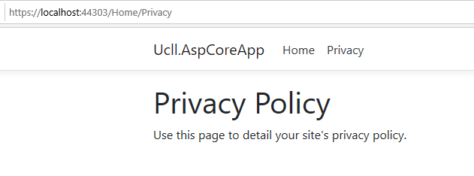
Controller
URL bepaalt Controller / Action die wordt opgeroepen

Slide 25
Controller

Slide 26
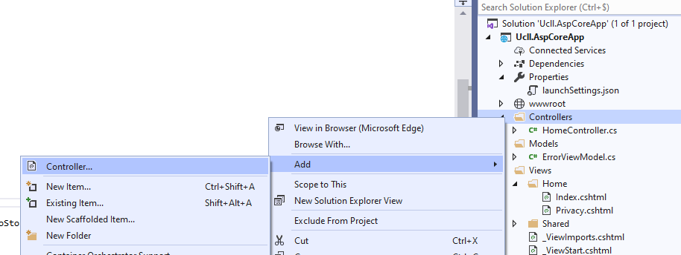
Controller
Controller toevoegen
Rechts klikken op Controllers folder > Add > Controller …

Slide 27
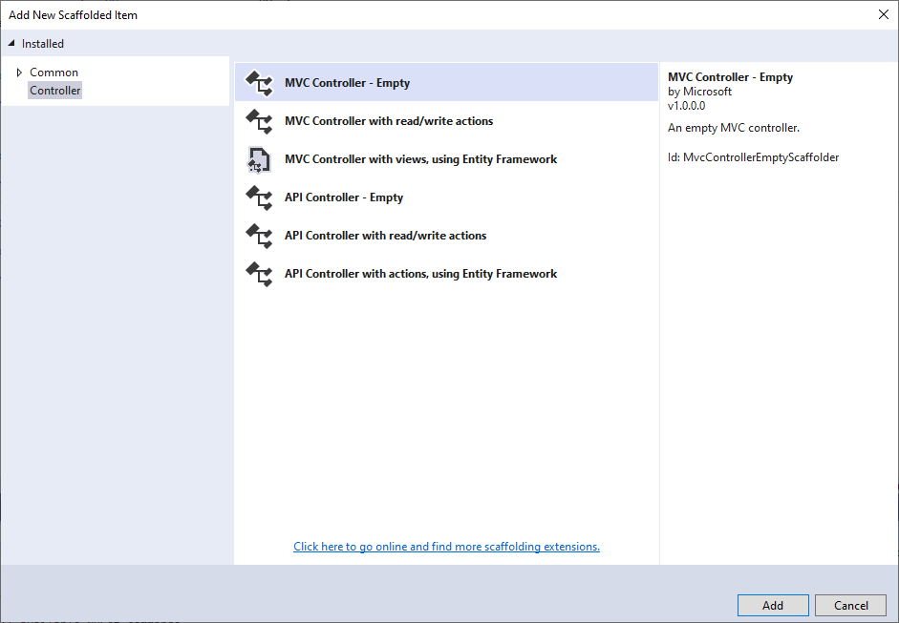
Controller

Slide 28
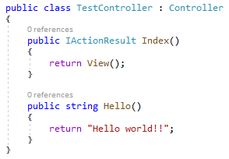
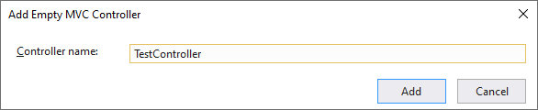
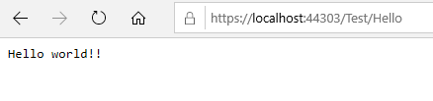
Controller

Slide 29
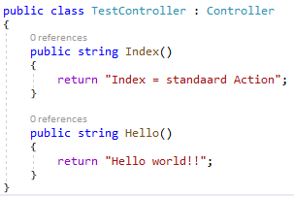
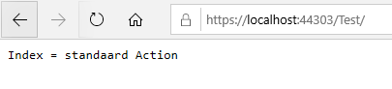
Controller
Index & Hello actions = HTTP endpoints (HTTP GET)

Slide 30
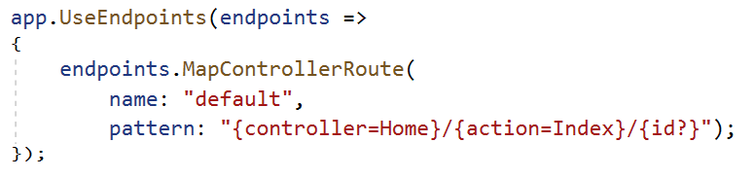
Controller
URL routing
MVC mapt de inkomende request naar de Controller / Action volgens de volgende regel:
/[Controller]/[ActionName]/[Parameters]
Deze standaard routing wordt bepaald in de Configure functie van de Startup.cs file

Slide 31
Controller
URL routing
Indien geen waarde voor placeholder wordt aangegeven default waarde gebruikt
Voorbeeld mapping van routes:
http://localhost/ => Home/Index
http://localhost/Test => Test/Index
http://localhost/Test/Hello => Test/Hello

Slide 32
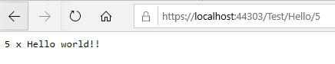
Controller
Parameters
Standaard id
public string Hello(int? id)
{
if (id != null)
{
return id + " x Hello world!!";
}
return "Hello world!!";
}
int? id => int? = nullable int (parameter kan null zijn wanneer URL hiervoor geen waarde bevat)

Slide 33
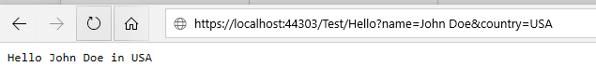
Controller
Parameters
Named parameters: namen moeten meegegeven worden URL + overeenkomen met parameters in Action (= MVC model binding)
Name value paar gescheiden door &
public string Hello(string name = "?", string country = "België")
{
return "Hello " + name + " in " + country;
}

Slide 34
Entity Framework (EF)
CRUD
ASP.NET MVC
Inleiding
Controller
View
Model (Entity Framework)

Slide 35
View
Controller geeft niet rechtstreeks HTML terug maar doet dit onder de vorm van een View
Deze views zijn terug te vinden in de View folder
Sub folder per Controller (met overeenkomstige naam)
Voor elke action met als return type een View moet er een View in deze folder aanwezig zijn (met overeenkomstige naam)

Slide 36
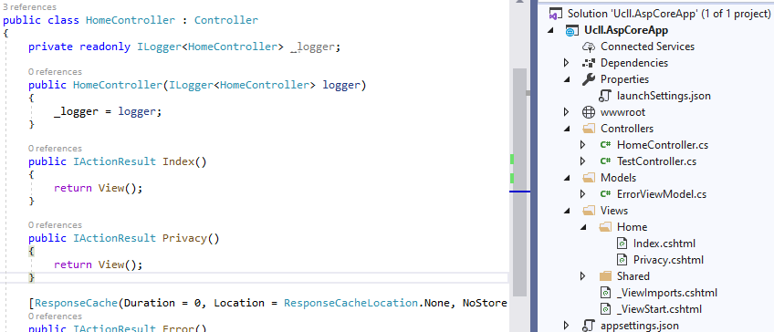
View
Views folders in solution

Slide 37
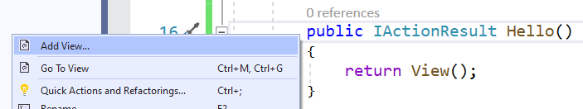
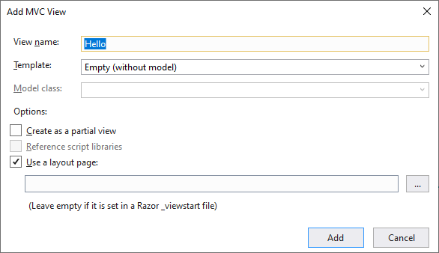
View
View toevoegen
Rechts klikken op Action > Add View …

Slide 38
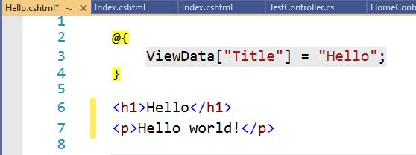
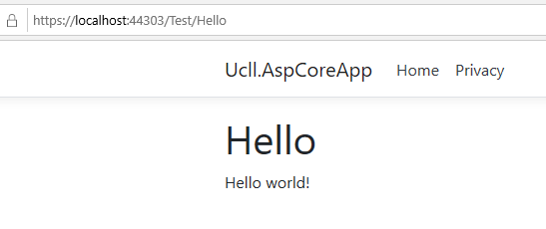
View
View toevoegen

Slide 39
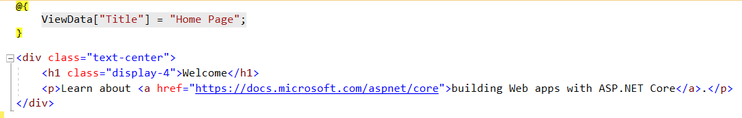
View
View = file met cshtml of vbhtml extensie
Bevatten Razor code
Scheiding tussen server en client side code
Symbool @ geeft server side code aan

Slide 40
View
Layout
Elke view is gebaseerd op een layout
Bepaald de vorm van je pagina’s
Specifieke view data is makkelijk in te voegen via de layout functies
RenderBody
RenderSection

Slide 41
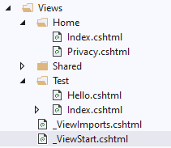
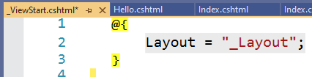
View
Bepalen van Layout kan op verschillende manieren
Via _ViewStart in Views folder
Geplaatst in root van Views folder
Bevat een verwijzing naar de te gebruiken layout (cshtml)
Alle standaard views zullen aangegeven layout gebruiken

Slide 42
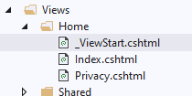
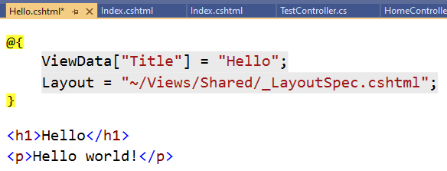
View
Via _ViewStart in specifieke View folder
Geplaatst in de view folder waarvoor een andere layout moet gebruikt worden
Bevat een verwijzing naar deze view
Via Layout eigenschap
In view aangeven welke layout gebruikt moet worden
Enkel van toepassing op huidige view

Slide 43
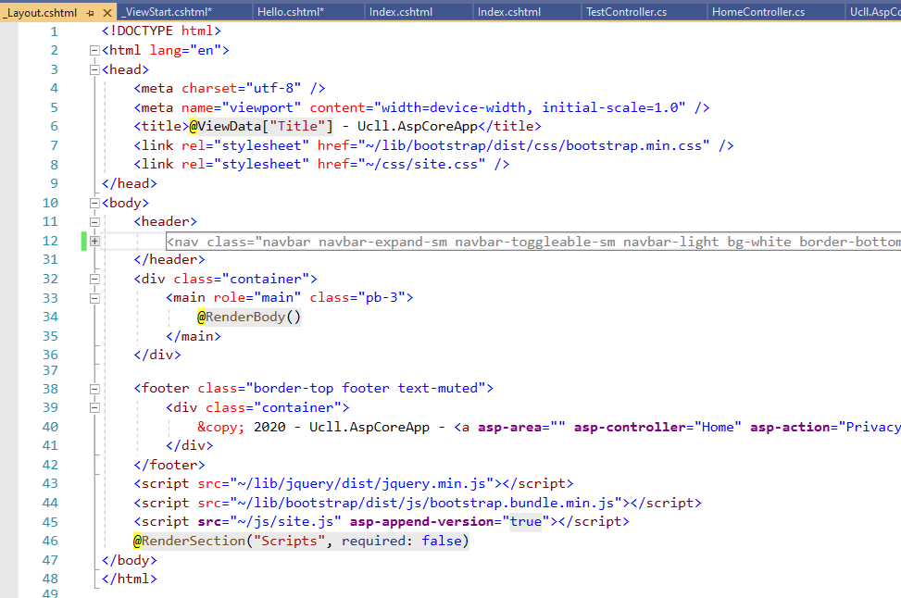
View
_Layout.cshtml

Slide 44
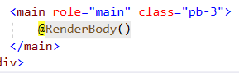
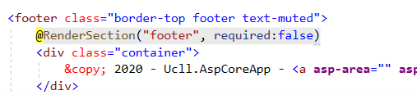
View
RenderBody
Locatie in layout waar view zal in gerenderd worden
RenderSection
Mogelijkheid om verschillende gebieden aan een layout toe te voegen op specifieke plaatsen

Slide 45
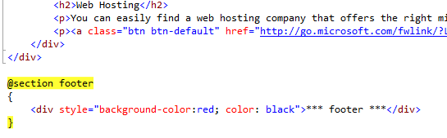
View
RenderSection
Toevoegen implementatie voor section in View
Wordt op overeenkomstige RenderSection locatie in de _Layout geplaatst

Slide 46
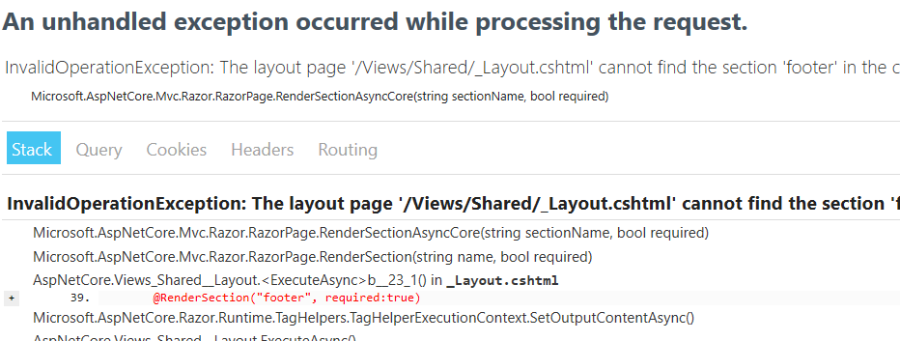
View
RenderSection
Via required parameter mogelijk om aan te geven dat een section al dan niet moet voorzien worden in de view
Standaard waarde = true

Slide 47
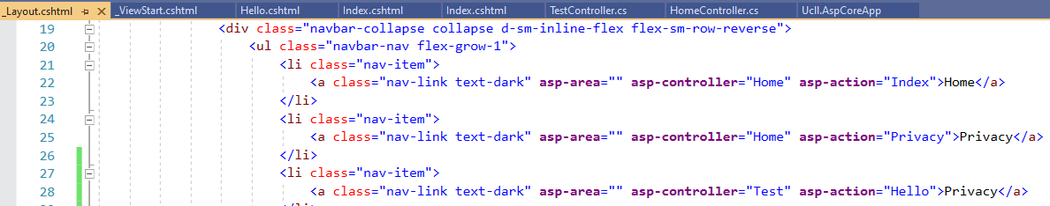
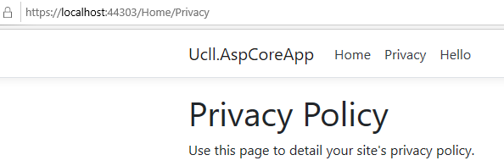
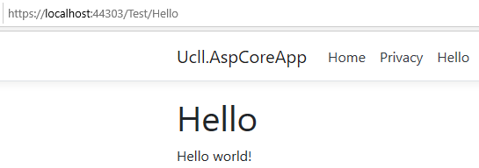
View
Aanpassingen in layout => aanpassingen voor alle Views die hierop zijn gebaseerd

Slide 48
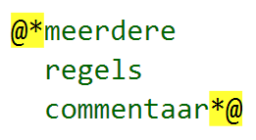
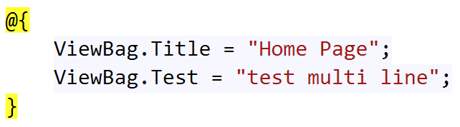
View
commentaar
Multi line blocks

Slide 49
View
Mogelijk om expliciet aan te geven dat het om content gaat (in C# code blocks)
<text> tag
<text>Persons</text>
@: tag
@:Persons overview

Slide 50
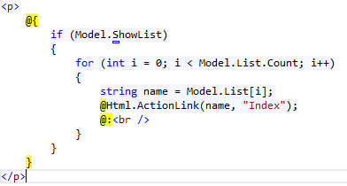
View
C# code:

Slide 51
View
Verschillende manieren om data uit te wisselen tussen View en Controller
ViewData dictionary
ViewBag dictionary
TempData
Model
ViewModel

Slide 52
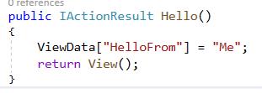

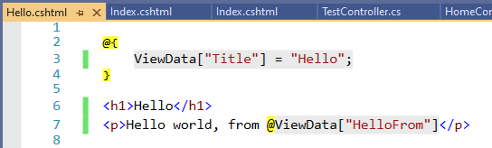
View
ViewData
Dictionary object waarin data kan geplaatst worden
Deze data is beschikbaar in de View
Key/value syntax om elementen van de collectie te bereiken
Controller
View

Slide 53
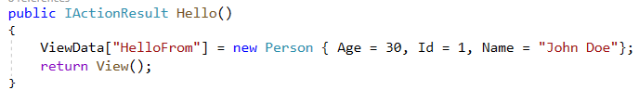
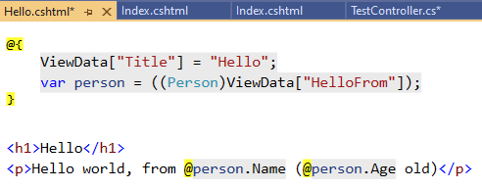
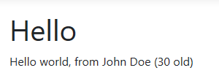
View
ViewData
Kan ook een complex type zijn
Controller
View

Slide 54


View
ViewBag
Object wrapper rond ViewData die dynamische properties toelaat
Controller
View

Slide 55
View
Beide technieken zijn een makkelijke methode om data (buiten het model) uit te wisselen tussen view en controller
Zijn beperkt in complexiteit

Slide 56


View
TempData
Tijdelijke collectie die een redirect “overleeft”
Wordt opgeslagen in sessie object (met beperkte levensduur)
Controller
View

Slide 57
Entity Framework (EF)
CRUD
ASP.NET MVC
Inleiding
Controller
View
Model (Entity Framework)

Slide 58


Model
Het model wordt aan de Models folder toegevoegd
Verschillende bronnen mogelijk (EF zie later)

Slide 59

Model
Controller zal model meegeven aan view
Referentie naar model namespace in controller nodig

Slide 60

Model
In view kan model type aangegeven worden (= strongly typed view)
Referentie naar het model via de Model reference

Slide 61

Model
Creatie van een controller voor een model

Slide 62

Model
Creatie van een controller

Slide 63


Model
Creatie van een controller

Slide 64

Model

Slide 65
Model

Slide 66

Model
View creatie
Manueel voor POCO
Automatisch voor elke
controller actie (EF)

Slide 67

Model
View creatie
Manueel per controller actie

Slide 68

Model
View creatie

Slide 69


Model
Creatie van een View

Slide 70

Model
Creatie van een View – bepalen primary key

Slide 71


Model
Model doorgeven aan View (overeenkomstig met type aangegeven in View)

Slide 72


Model
Uitwerken Edit Action
Lookup toevoegen in Edit Action
Creatie View

Slide 73

Model
Uitwerken Edit Action
Automatisch gegenereerde Edit View heeft geen aanpassingen nodig

Slide 74

Model
Uitwerken Edit Action

Slide 75

Model
EF Model
Toevoegen packages
Creatie context en db klassen

Slide 76

Model
EF Model
Creatie Controller op basis van EF entiteit

Slide 77

Model
EF Model
Creatie Controller op basis van EF entiteit

Slide 78

Model
EF Model
Automatische creatie
Controller met alle nodige actions

Slide 79


Model
EF Model
Automatische creatie alle nodig Views overeenkomstig met de aangemaakte Actions

Slide 80
Model
DbContext object wordt in een controller “geïnjecteerd”
IoC (Inversion of Control) dessign pattern (zie later)
Configuratie nodig
Startup.cs > ConfigureServices
appsettings.json
services.AddDbContext<WorldEventsDbContext>(options =>
options.UseSqlServer(Configuration.GetConnectionString("WorldEventsDbContext")));
"ConnectionStrings": {
"WorldEventsDbContext": "Server=localhost;Database=WorldEventsDb;Trusted_Connection=True"
}

Slide 81



Model
Alle CRUD acties volledig uitgewerkt

Slide 82


Model
Alle CRUD acties volledig uitgewerkt

Slide 83

Model
Create en Update actions zijn steeds in 2 voud toegevoegd aan de controller
HTTP GET – ophalen data

Slide 84

Model
Create en Update actions zijn steeds in 2 voud toegevoegd aan de controller
HTTP POST – terugsturen data

Slide 85
Model
Create en Update actions zijn steeds in 2 voud toegevoegd aan de controller
HTTP POST – terugsturen data
Aangegeven met HttpPost data annotatie
Bind: geeft aan welke properties van het model worden doorgegeven (security)

Slide 86

Model
Create en Update actions zijn steeds in 2 voud toegevoegd aan de controller
HTTP POST – terugsturen data
View waarden worden in form input elementen bijgehouden

Slide 87

Vragen

